Slide 1
EJECUCIÓN ACUMULADA DE GASTOS PRESUPUESTARIOS AL MES DE JUNIO DE 2019 PARTIDA 27: MINISTERIO DE LA MUJER Y LA EQUIDAD DE GÉNERO
|
UNIDAD TÉCNICA DE APOYO PRESUPUESTARIO
SENADO DE LA REPÚBLICA DE CHILE
Valparaíso, agosto 2019

Slide 2
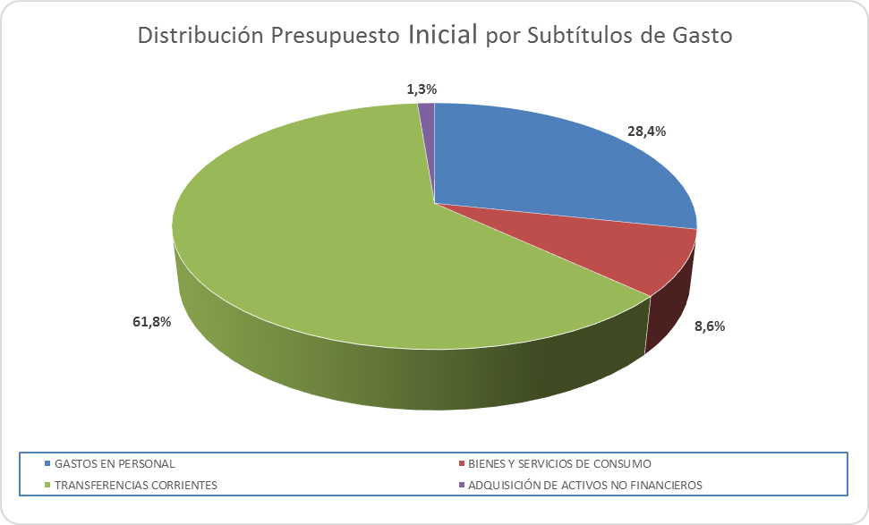
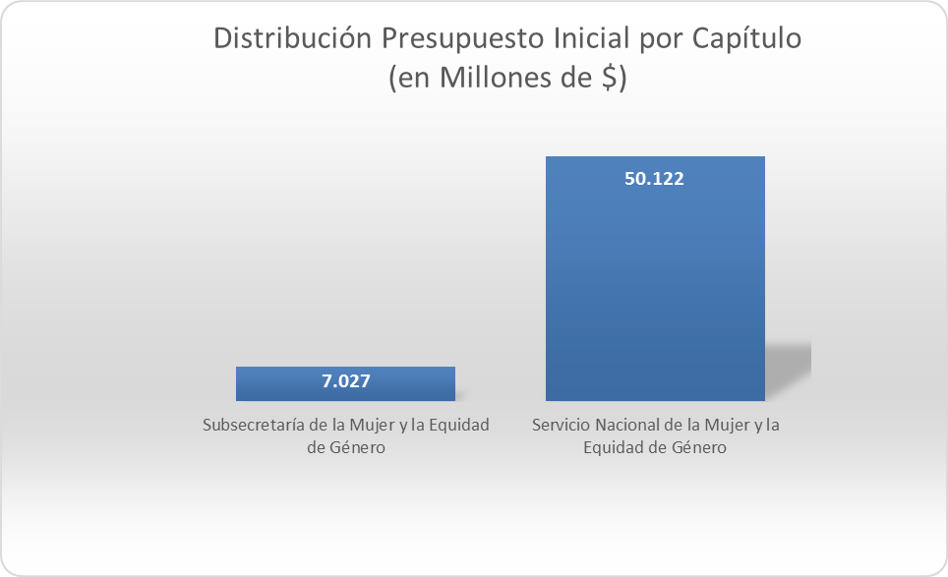
EJECUCIÓN ACUMULADA DE GASTOS A JUNIO DE 2019 PARTIDA 27 MINISTERIO DE LA MUJER Y EQUIDAD DE GÉNERO

Slide 3
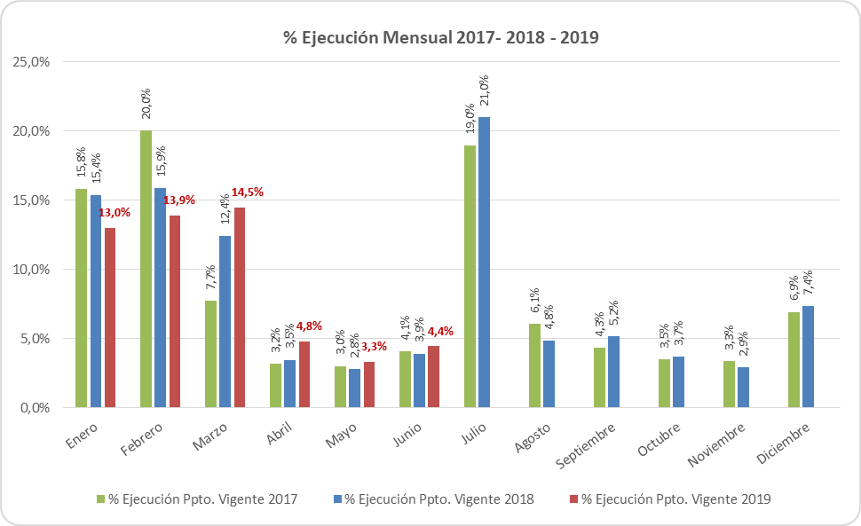
COMPORTAMIENTO DE LA EJECUCIÓN MENSUAL DE GASTOS A JUNIO DE 2019 PARTIDA 27 MINISTERIO DE LA MUJER Y EQUIDAD DE GÉNERO

Slide 4
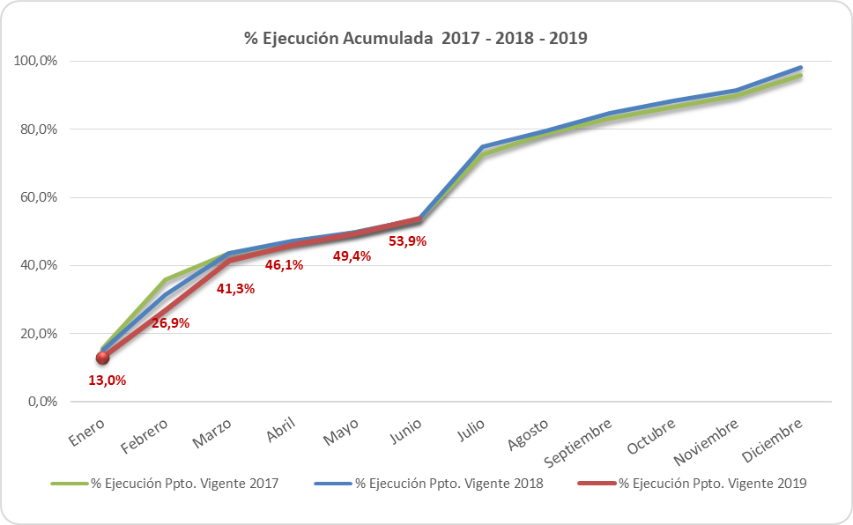
COMPORTAMIENTO DE LA EJECUCIÓN ACUMULADA DE GASTOS A JUNIO DE 2019 PARTIDA 27 MINISTERIO DE LA MUJER Y EQUIDAD DE GÉNERO

Slide 5
EJECUCIÓN ACUMULADA DE GASTOS A JUNIO DE 2019 PARTIDA 27 MINISTERIO DE LA MUJER Y EQUIDAD DE GÉNERO
en miles de pesos 2019

Slide 6
EJECUCIÓN ACUMULADA DE GASTOS A JUNIO DE 2019 PARTIDA 27 RESUMEN POR CAPÍTULOS
en miles de pesos 2019

Slide 7
EJECUCIÓN ACUMULADA DE GASTOS A JUNIO DE 2019 PARTIDA 27. CAPÍTULO 01. PROGRAMA 01: SUBSECRETARÍA DE LA MUJER Y LA EQUIDAD DE GÉNERO
en miles de pesos 2019

Slide 8
EJECUCIÓN ACUMULADA DE GASTOS A JUNIO DE 2019 PARTIDA 27. CAPÍTULO 01: SERVICIO NACIONAL DE LA MUJER Y LA EQUIDAD DE GÉNERO
en miles de pesos 2019

Slide 9
EJECUCIÓN ACUMULADA DE GASTOS A JUNIO DE 2019 PARTIDA 27. CAPÍTULO 02. PROGRAMA 01: SERVICIO NACIONAL DE LA MUJER Y LA EQUIDAD DE GÉNERO
en miles de pesos 2019

Slide 10
EJECUCIÓN ACUMULADA DE GASTOS A JUNIO DE 2019 PARTIDA 27. CAPÍTULO 02. PROGRAMA 02: MUJER Y TRABAJO
en miles de pesos 2019

Slide 11
EJECUCIÓN ACUMULADA DE GASTOS A JUNIO DE 2019 PARTIDA 27. CAPÍTULO 02. PROGRAMA 03: PREVENCION Y ATENCION DE VIOLENCIA CONTRA LAS MUJERES
en miles de pesos 2019

